Slide 1
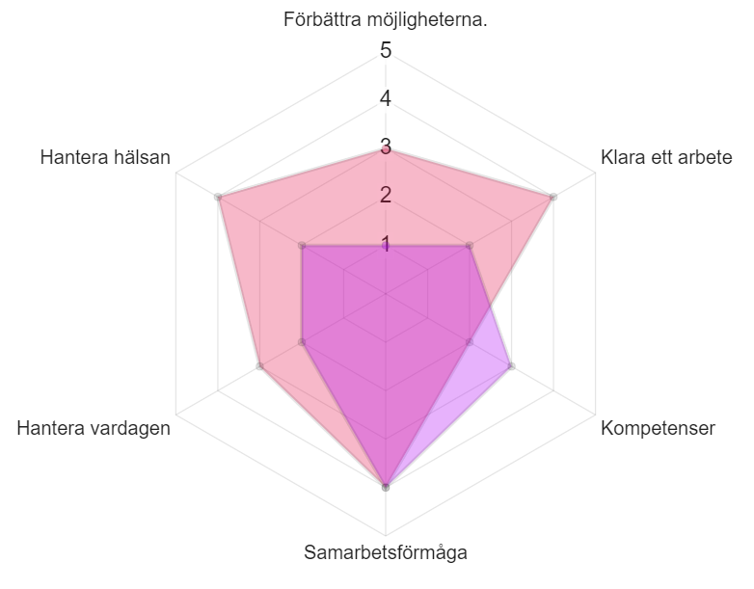
BIP
Blekinge med Individuellt Perspektiv
  Forskning visar att förhållningssätt och organisation av rehabiliteringsinsatser är avgörande för utfallet
    Detta kan vi påverka. Vi äger därmed utfallet!
  Arbetsmarknadsfokus
  SKAPA
    mäter individens stegförflyttning
  Mer info och aktuella datum
    www.finsam-blekinge.se

Slide 2
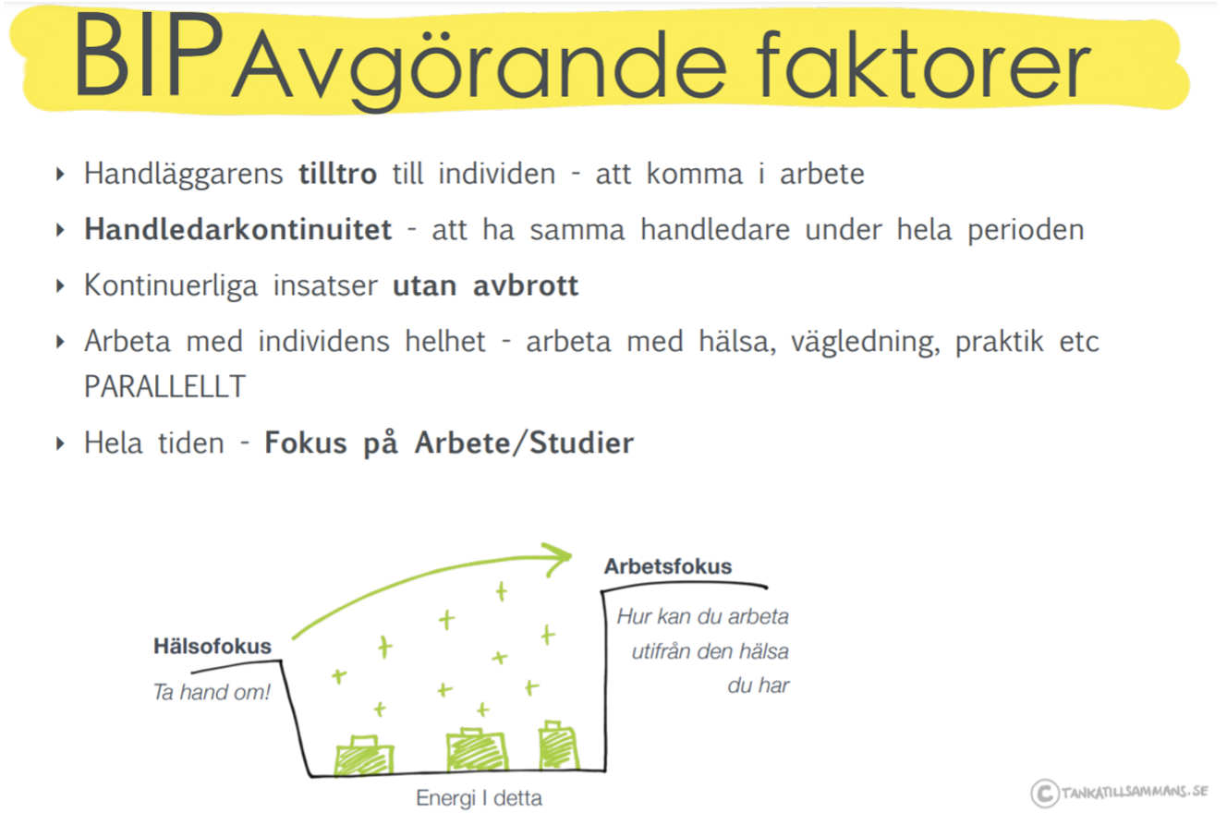

Slide 3

BIP
Forskningsstöd och evidens finns
Tydliggör individens ansvar och behov
Helhetsgrepp:
  Organisation
  Ledarskap
  Handledare
  Individ
Det ledarskap som utövas gör skillnad
Handledare stärks i mötet med individen och i sin yrkesroll
Organisatoriskt
Samsyn och hjälp till verksamhetsutveckling

Slide 4
BIP
Stegförflyttningar genom höga förväntningar och tilltro
Förflyttning mot arbete/studier
Deltagarna har höga förväntningar och tilltro till sina egna förmågor och resurser
Deltagare
Deltagarna har höga förväntningar och tilltro personalen
Personalen har höga förväntningar och tilltro till deltagarna
Personal
Ledningen har höga förväntningar och tilltro till personalen
Personalen har höga förväntningar och tilltro ledning och administration
Ledning och admin
Politiken
Har höga förväntningar och tilltro till ledning och adminstration
Tjm-ledningen har höga förväntningar och tilltro politiken
Politik

Slide 5
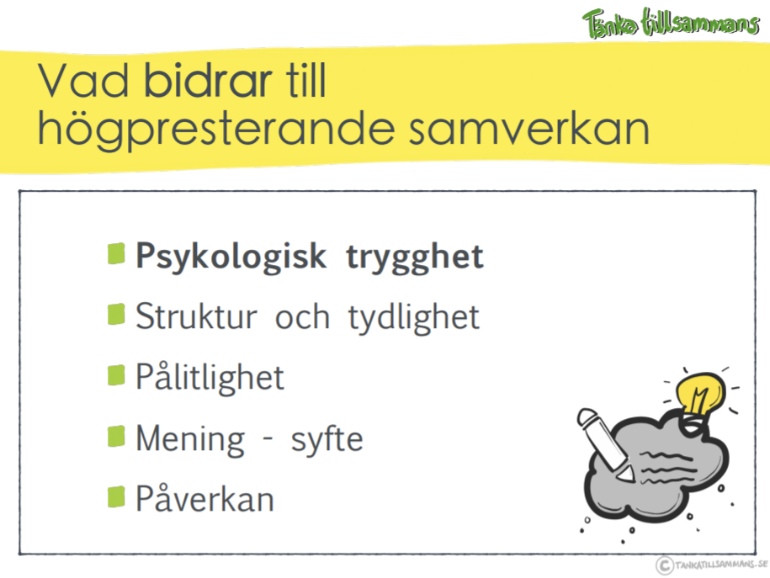

Slide 6
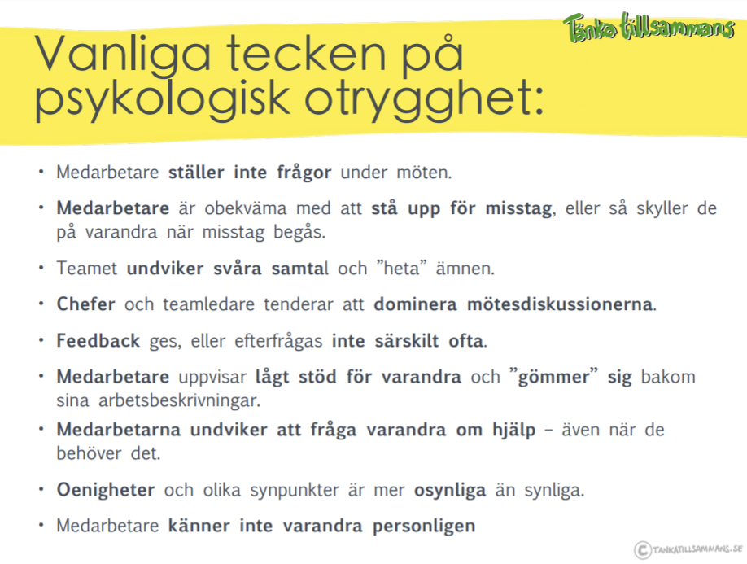

Slide 7
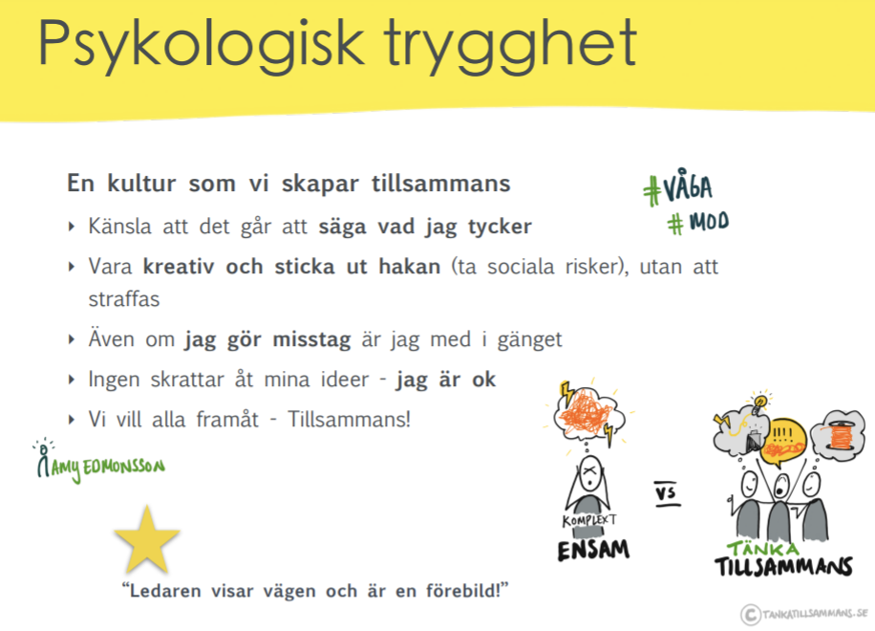

Slide 8
BIP i Blekinge 2022
24 januari Beredningsgrupp
  Identifiera verksamheter, samsyn och förtydliganden rörande BIP
21 mars Uppstartsmöte med chefsnivån
Uppföljningsmöte med chefsnivån
April/maj Kick-off
  Politiker, chefer, personal – Alla välkomna!
Utbildning i progressionsmätning för personal – erbjuds vid två tillfällen
Fortsatt utvecklingsprocess
Mer info och aktuella datum
  www.finsam-blekinge.se

